Slide 1




SMT em Tempo
Quais trocas de produto precisam de apoio antes de começar?
Machine Learning
Projeto 4 · Trabalho final · Outubro de 2026
Juliana Ballin Lima · Fernanda de Oliveira da Costa · Pedro Henrique Oliveira Dias
01 / 11

Slide 2

01
Sumário
01
Problema
02
Perguntas
03
Dataset
04
Método
Por que prever
Número e risco
2.057 registros
Limpar e dividir
05
Resultados
06
Notebook
07
Entregáveis
08
Decisão
Regressão e classe
Demonstração
Relatório bônus
Como apoiar
Uma previsão para apoiar a decisão da linha
02 / 11

Slide 3

02
O problema
A linha para para trocar de produto
20 min
trocas rápidas
retirar alimentadores do produto anterior
instalar o novo conjunto
carregar o programa da máquina
> 60 min
trocas críticas
conferir a primeira placa
Enquanto isso, a linha não produz.
A ajuda adicional existe, mas não alcança todas as trocas.
03 / 11

Slide 4
03
As perguntas
Antes de a linha parar, quais trocas precisam de mais atenção?
Regressão
Classificação
1
2
Quantos minutos a troca deve levar?
A troca deve passar de 42 minutos?
Métrica principal: MAE
Foco: encontrar o risco sem alarmar demais
04 / 11

Slide 5
04
O dataset
2.057
2.043
27,2%
8
jan a ago
linhas recebidas
trocas após deduplicar
acima de 42 min
entradas antes da troca
período de 2026
Entradas conhecidas antes
Divisão temporal
alimentadores e kit preparado
Treino
1.236
05/01 a 27/05
experiência e componentes novos
Validação
404
28/05 a 15/07
tamanho do lote
linha, mudança de família e turno
Teste
403
16/07 a 28/08
Teste reservado até o final
05 / 11

Slide 6
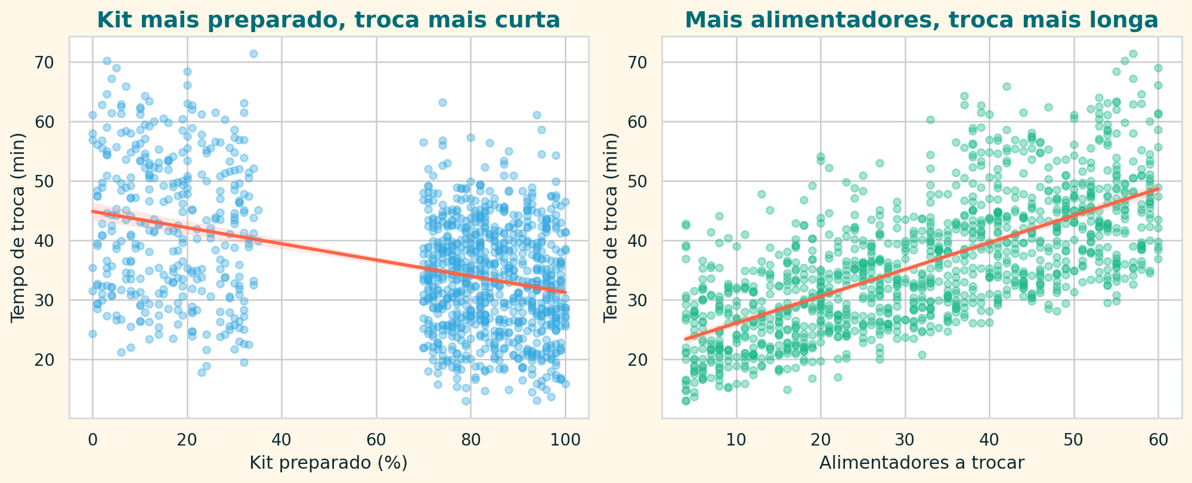
05
Limpeza e relações principais
O que foi tratado
14 duplicatas
grafias e datas
vazios e código 9999
medidas impossíveis
O que os gráficos sugerem
kit preparado encurta a troca
mais alimentadores alongam a troca
associação não prova causa
A coluna posterior ao evento ficou fora dos modelos.
06 / 11

Slide 7
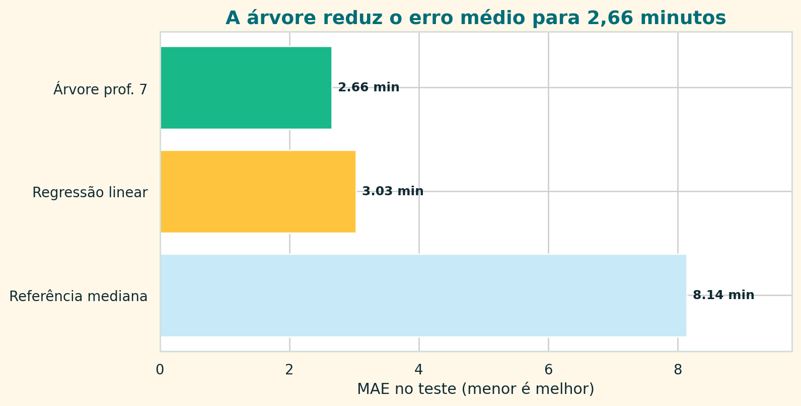
06
Resultado 1 · Quantos minutos?
2,66 min
erro médio da árvore
67,4%
menos erro que a referência
R² 0,884
no período de teste
A árvore de profundidade 7 foi escolhida na validação.
07 / 11

Slide 8
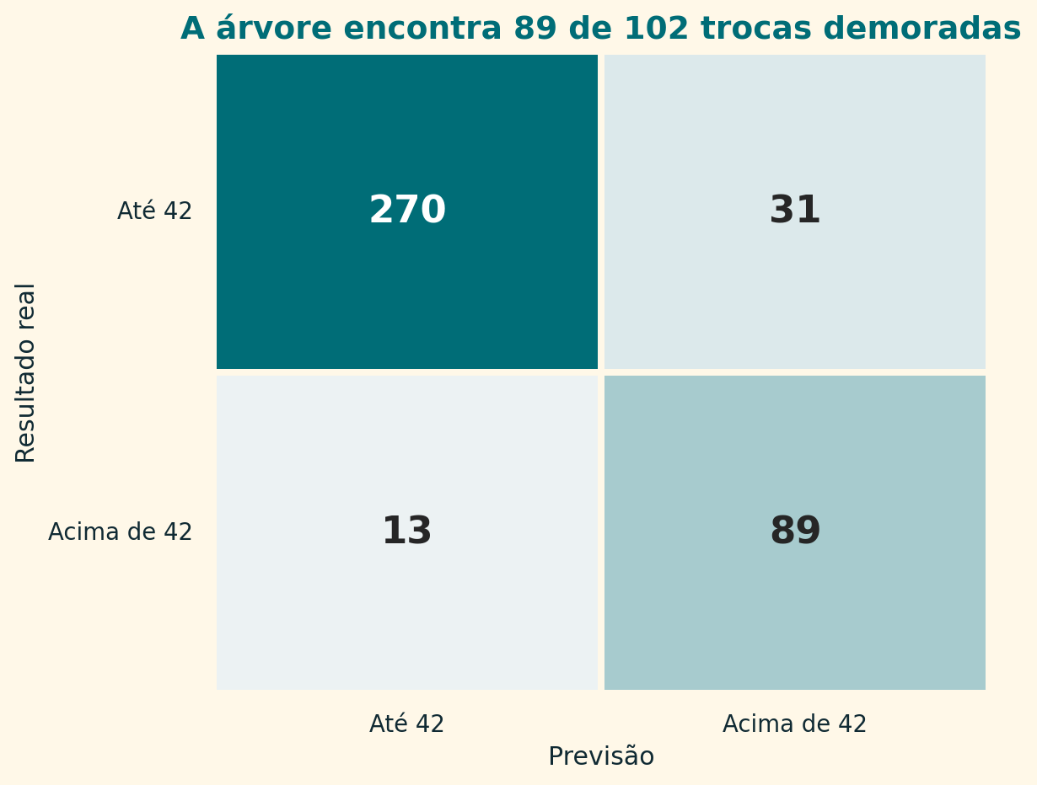
07
Resultado 2 · Vai passar de 42 minutos?
89
trocas demoradas encontradas
13
trocas demoradas perdidas
31
falsos alarmes
Recall 87,3% · Precisão 74,2% · F1 80,2%
08 / 11

Slide 9
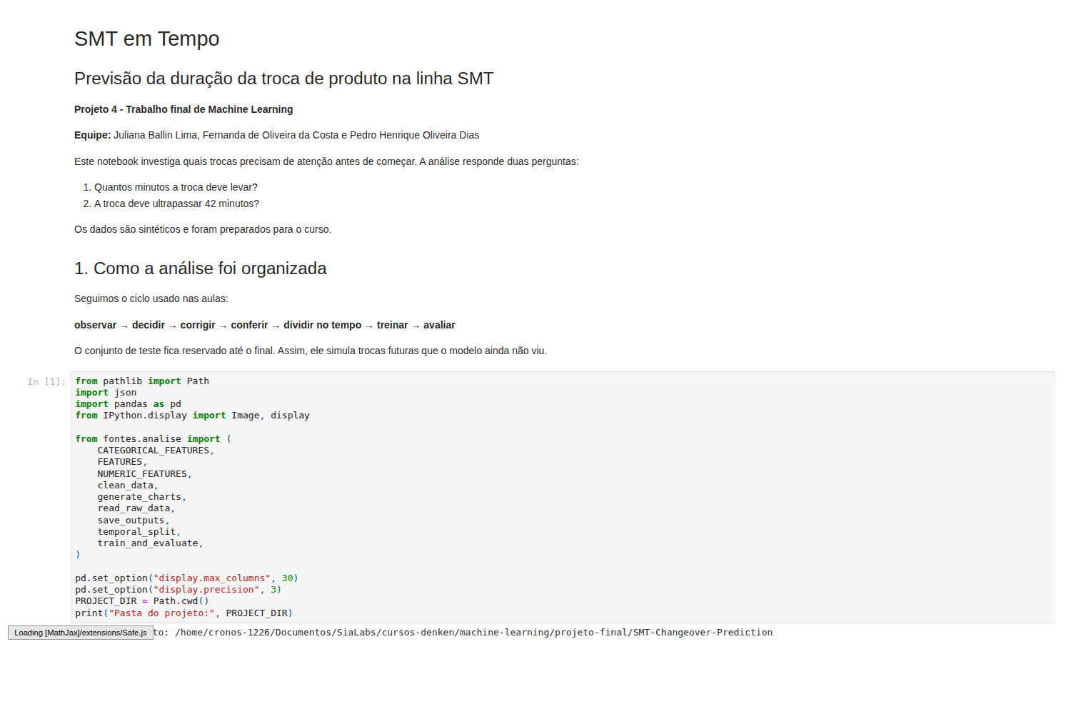

08
Demonstração do notebook
Limpeza
1
cada problema é observado e conferido
Modelos
2
referência, regressão linear e árvores
Entrega
3
células executadas e resultados reproduzíveis
09 / 11

Slide 10

09
Entregáveis
Notebook
Apresentação
Relatório técnico
entrega principal
PPTX e PDF
material complementar
BÔNUS
Todos os arquivos estão organizados no repositório.
10 / 11

Slide 11
10
Decisão apoiada e aprendizados
Como usar
Pontos de aprendizado
avaliar no tempo
1
Calcular o risco antes da troca
comparar com referência
evitar vazamento
2
Ordenar as trocas mais arriscadas
3
Direcionar apoio com decisão humana
Limites
dados sintéticos
4
Monitorar perdas e falsos alarmes
sem prova causal
validar antes do uso real
Prever cedo para apoiar melhor.
11 / 11

